Slide 1
Наурыз- жыл басы

Slide 2
Сабақтың мақсаты.
1.Жазушы өмір баянына қысқаша шолу жасау, өлеңді мәнерлеп оқу барысында мазмұнымен таныстыру.
2.Түсініктерін тереңдету мақсатымен , сұрақтарға нақты жауап алу және өз ойын еркін жеткізе білуге қалыптастыру, сөздік қорын молайту.
3.Наурыз туралы түсініктерін тереңдетіп, ұлттық дәстүрді сүюге, сақтауға, ұлтжандылыққа тәрбиелеу

Slide 3
Кел, балалар, ойнайық, Наурыз тойын тойлайық. Баянды боп мереке, Қыр гүліндей жайнайық.

Slide 4
Үйге берілген тапсырама
Наурыздағы тілек
Тілек өлеңді жаттап келу
Ата-анаңа, әжелеріңе, достарыңа арнап тілек білдіріп, құттықтау хат жазыңдар

Slide 5
НАУРЫЗ - жыл басы, ұлыстың ұлы күні. Күн мен түннің, ыстық пен суықтың, қыс пен жаздың, қараңғы мен жарық тың теңеліп, жер арқасы кеңіп, жан-жануарлар, өсімдік дүниесі, күллі тіршілік әлемі жан алып, қайта түлейтін -табиғат мерекесі. Әр адам отбасы мүшелерін немесе туыс-туғандары мен дос-жарандарын Ұлыстың ұлы күнімен құттықтап, жақсы тілек тілейді. Наурыз көжеден дәм татады.

Slide 6
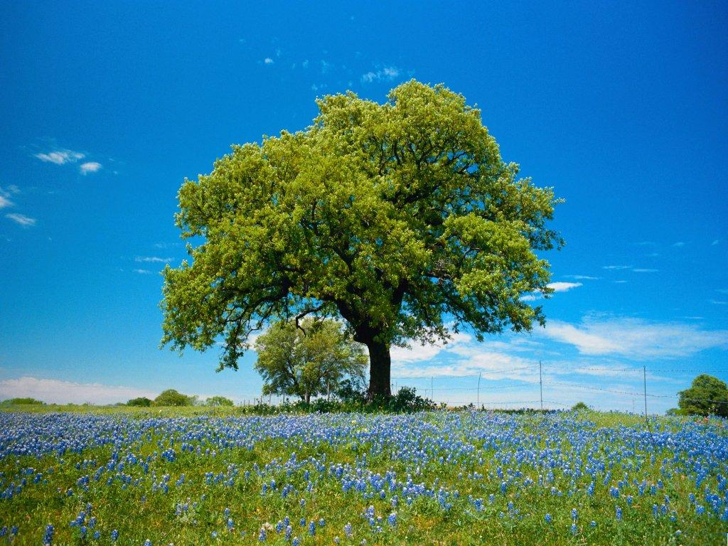
Наурыз-көк. Күн жылысымен қардың арасынан жарып шығатын көктемнің алғашқы көгі. Ол - бәйшешек гүлі. Содан соң, жауқазын (қызғалдақ) өсіп шығады.
Наурыз-құсы. Көктемде бірінші болып көрінетін жыл құстарының бірі.
Ол құс - Нәурізек деп аталады

Slide 7
Уа, құдайым оңдасын
Жаманшылық болмасын
Ұлыс оң болсын!
Ақ мол болсын!
Қыдыр баба қолдасын,
Аман сақтап мал басын,
Еккен егін солмасын.

Slide 8
Өтепберген Ақыпбеков
(1950–2007)

Slide 9
Автор туралы мәлімет.
Өтепберген Ақыпбеков
(1950–2007)
Алматы облысында туған Балаларға арналған
өлең кітаптары жарық
көрген
Қазақстан жазушылар
одағының мүшесі

Slide 10
Жыр жинақтары
Балаларға арнап "Доп" (1985), "Футболшы боламын" (1982), "Жарыс" (1985), "Айдын шалқар" (1986 ), "Жарыстан соң жарыс", "Балабақтың бір күні", "Экологиялық әліппе", "Қырық қыз", "Балдай тәтті әліппе", "Ажарлы Астана", "Қызықты әліппе", "Айдындағы әліппе", "Керек кітап", "Мен таңдайтын мамандық", "Төрт түлік төресі кім?" (1986), "Жылдың төрт мезгілі" (1990), т.б. жыр жинақтары жарық көрген

Slide 11
1-бөлік 2-бөлік
Көктем мезгілі Наурыз мейрамы

Slide 12
Сабақты
қорытындылау

Slide 13
1 сұрақ.Наурыз қандай мейрам?

Slide 14
2-сұрақ. Наурыз көже неше түрлі дәмнен және қалай дайындалады?

Slide 15
3- сұрақ .Қазақтың ұлттық тағамдарын ата.

Slide 16
4 –сұрақ.Қазақтың қандай ұлттық сусындары бар?

Slide 17
5-сұрақ. Еттен ішекке тығып жасалатын тағам.

Slide 18
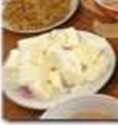
6-сұрақ. Жаңа туған малдың сүтінен жасалатын қандай тағам?

Slide 19
7-сұрақ. Наурыз –жыл басы өлеңінің авторы кім?

Slide 20
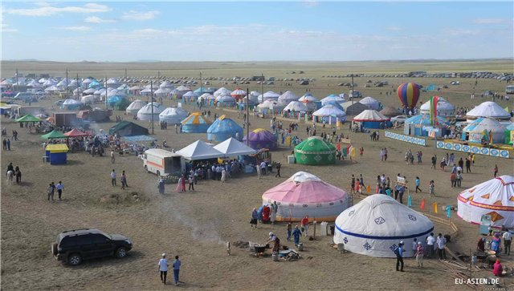
8-сұрақ. Наурыз мейрамын сен қалай қарсы аласың?

Slide 21
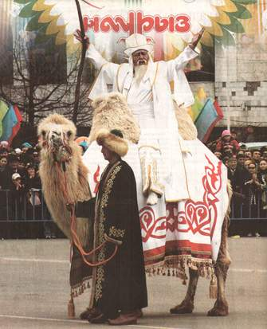
“Наурыз-бата”
Уа, құдайым, оңдасын, Жаманшылық болмасын.
Әруақ біткен жар болып,
Қызыр бабам қолдасын.
Аман сактап, төл басын,
Еккен егін солмасын.
Орта толып ырысқа,
Бейбіт өмір орнасын.
Бақыт ашып қақпасын,
Мәңгі бақи жаппасын.
Пәле-жала қазақты,
Іздесе де таппасын.
Әумин!
Наурыз-бата

Slide 22
Ұлыс оң болсын,
Ақ мол болсын!
Ниеттерің ақболсын!
Бастарыңа бақ қонсын!
Тыныш болсын еліміз!
Гүл жайнасын жеріміз!

